Slide 1
VIN projekt: Dvigalo
Gašper Levačič
2021

Slide 2
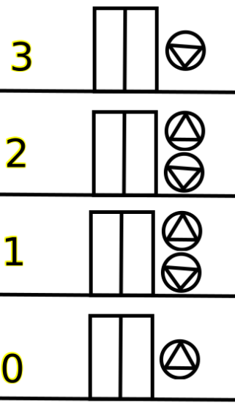
Kako deluje dvigalo?
Pobiraj zahteve v smeri
premikanja dvigala
Pojdi do najbolj oddaljene
zahteve za nasprotno smer
zamenjaj smer

Slide 3
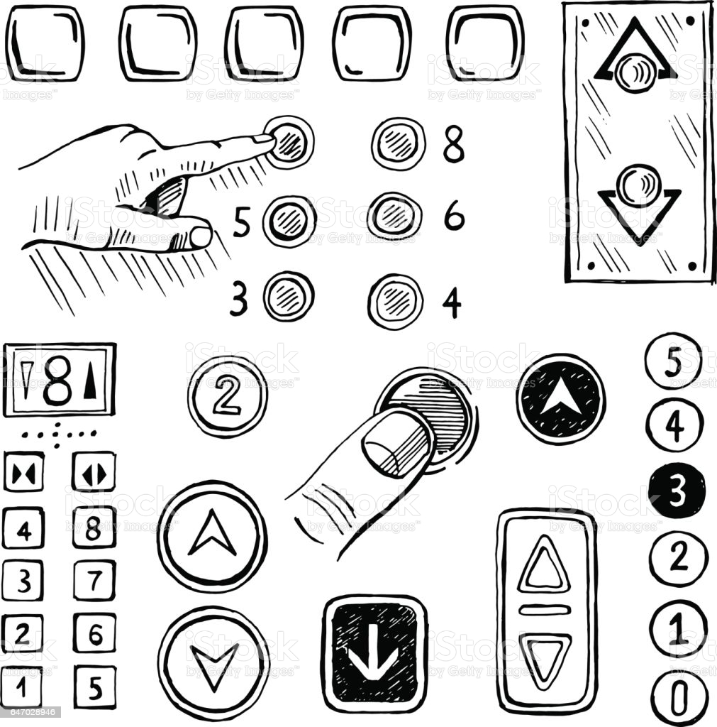
Kako krmilimo dvigalo?

Slide 4
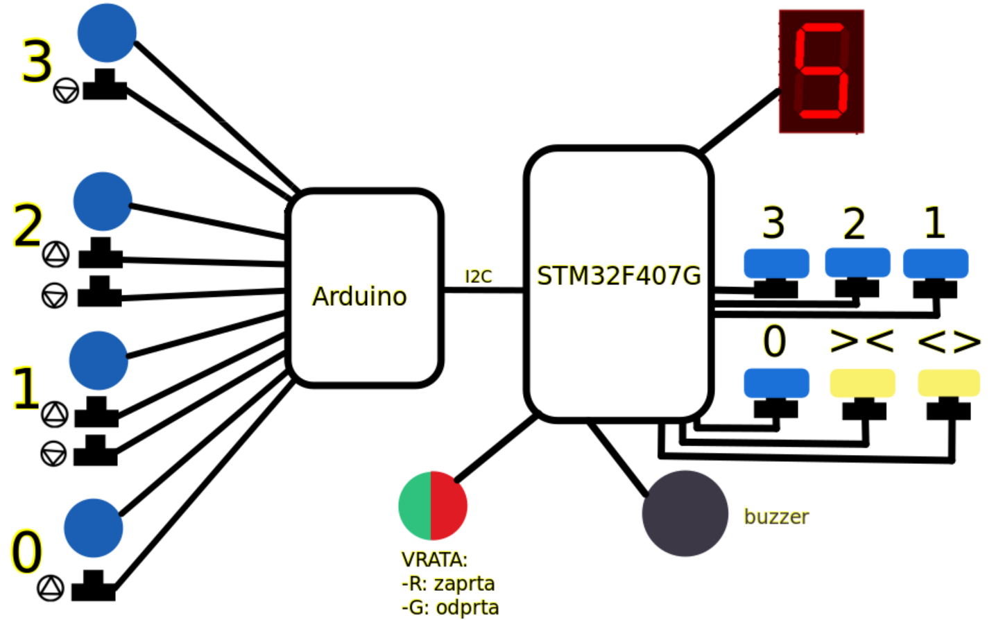
Ralizacija/simulacija dvigala

Slide 5
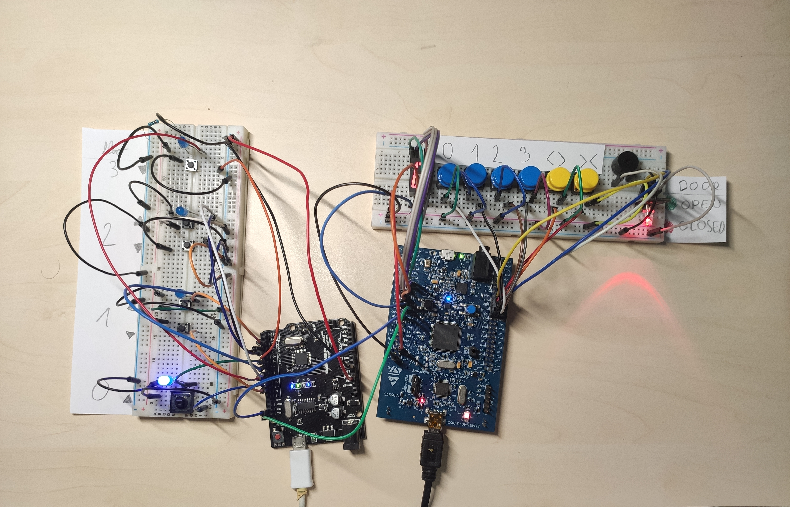
Demonstracija

Slide 6
Vprašanja, komentarji?

